Slide 1
УПРАВЛЕНИЕ ОБРАЗОВАНИЯ АДМИНИСТРАЦИИ
КУНГУРСКОГО МУНИЦИПАЛЬНОГО ОКРУГА
ПЕРМСКОГО КРАЯ
Требования
к работникам при приёме
в образовательную организацию
Докладчик: Кузьминых Татьяна Владимировна, начальник отдела муниципальной службы, кадрового и документационного обеспечения
Управления образования администрации Кунгурского муниципального округа Пермского края

Slide 2
Распределение должностей по видам персонала
Постановление администрации Кунгурского муниципального округа
Пермского края от 24.12.2021 №1664-171-01-09 "Об утверждении Положения о системе оплаты труда работников муниципальных учреждений,
подведомственных Управлению образования администрации Кунгурского муниципального округа Пермского края"
Виды персонала
Единство наименования должностей
Административно-управленческий
Административный
Педагогические работники
Учебно-вспомогательный персонал
Работники культуры, искусства и кинематографии
Медицинский персонал
Младший обслуживающий персонал
Положение
Штатное расписание
Трудовой договор
Приказ о прием на работу
Трудовая книжка
Номенклатура должностей педагогических работников
Управление образования администрации Кунгурского муниципального округа Пермского края

Slide 3
Требования к работникам при приёме в образовательную организацию
Квалификационные справочники
Профстандарты
Допускаются:
Студенты ВУЗов 4 курса – основные общеобразовательные программы
Совершеннолетние студенты СПО – последний год обучения программы дошкольного образования и начального общего образования
Иные лица с учетом п.9 ЕКС в сфере образования
ПЕД
Квалификация
АУП
Здоровье
ОБЯЗАТЕЛЬНО!
Медосмотр при приеме
Психиатрическое освидетельствование
Отсутствие запретов и ограничений ст.331 и ст.351.1 ТК РФ
УВП, МОП
Лишение права на пед.деятельность
Судимость, уголовное преследование
Недееспособность
Наличие заболевания по Перечню
Признание иностранным агентом
Управление образования администрации Кунгурского муниципального округа Пермского края

Slide 4
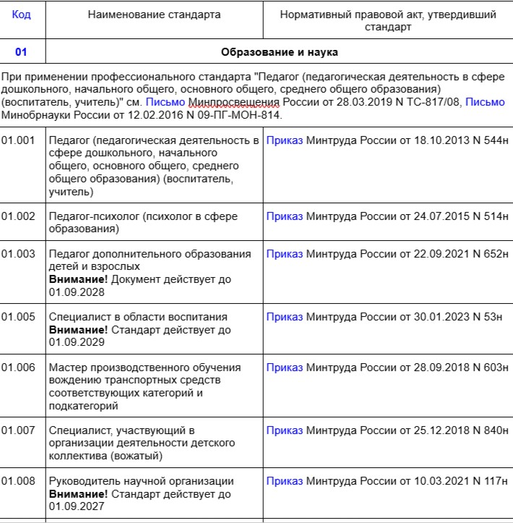
Профстандарты в области образования

Slide 5
РЕШЕНИЕ:
1. Информацию принять к сведению и применению в работе.
2. Исключить случаи допуска до работы в образовательной организации лиц, имеющих соответствующие запреты и ограничения.

